Slide 1
Iecietības veicināšana jauniešu vidū
V.Plūdoņa Kuldīgas ģimnāzijas 11.a klases audzinātājas Guntas Upesdegles prezentācija VBTAI konferencei „Sapratne un cieņa klasē, skolā un internetā” 25.04.2013.

Slide 2

Prologs.Statistika
Pēc Pasaules Veselības organizācijas jeb Health Behaviour in School-aged Children veiktā pētījuma zināms, ka bērni Latvijā bieži saskaras ar izsmiešanu .
58 % bērnu atzīst, ka saskaras ar ņirgāšanos no vienaudžu puses, un ap 60% atzīst, ka paši ir ņirgājušies par citiem.

Slide 3
Pedagoga uzdevumi
Mācīt veidot cieņpilnas, atbildīgas un iecietīgas cilvēku savstarpējās attiecības.
Motivēt skolēnus respektēt citu vajadzības un individualitāti.
Attīstīt spēju iejusties un saprast citu cilvēku rīcību dažādās dzīves situācijās.
Veidot prasmi risināt konfliktus.

Slide 4
Darba virzieni
Veidot labvēlīgu klases vidi.
Iesaistīties skolas un ārpusskolas aktivitātēs, lai vēl vairāk saliedētu klases kolektīvu.

Slide 5
Konkursa darbs
Tika izveidota filma “Tu vari!”
11.a klases skolēni iejūtoties savās lomās, attēloja mobinga piemērus un klases biedru līdzatbildības izpausmju veidus.
Tika filmēti skolas psihologa, sociālā pedagoga, vecāku pārstāvja un Valsts policijas Kārtības policijas nodaļas inspektores viedokļi.
Tika organizētas klases pārrunas.

Slide 6
Jautājumi pārrunām:
1.Kas ir iecietība?
2. Vai esi saskāries ar iecietības trūkumu jauniešu vidū? Kā Tev šķiet, kāpēc jaunieši viens pret otru izturas neiecietīgi, pat vardarbīgi?
3. Ko darīt, ja Tev dara pāri?
4. Kā veicināt iecietību jauniešu vidū? Kādi ir Tavi priekšlikumi?

Slide 7
Skolēnu atsauksmes
„Runāt par iecietību ir jēga kaut vai tāpēc, ka tad jaunieši aizdomājas par to, kā viņi izturas pret citiem. Kad filmējām tās nepatīkamās ainas, nespēju noticēt, ka pret kādu cilvēku dzīvē tā arī izturas.” (Kristīne)
„Ir jārunā par šo tēmu, jo, lai arī būs tādi, kas to ignorēs, runātais zemapziņā tomēr paliks.” (Laura)

Slide 8
Skolēnu atsauksmes
Brīdī, kad filmā iejutos sliktās varones tēlā, bija nedaudz dīvaini, jo tik atklāti nekad nevienu apcēlusi neesmu.” (Marta)
„Tas, ka mēs runājam par attiecībām jauniešu vidū, ir vērtīgi, jo, lai arī ne visus, bet vismaz kādu dzirdētais, iespējams, pārliecinās.” (Mārtiņš)

Slide 9

Skolēnu atsauksmes
„Tomēr jāsaprot, ka dzīvē citu atstumšanu, aprunāšanu un izsmiešanu novērst pavisam nav iespējams.” (Marta)
„Skaidrs, ka visu sabiedrību neizmainīsi, katram jāmainās pašam.” (Ričards)
„Gribētos, lai visi saprastu, ka katrs ir atšķirīgs, bet tāpēc taču to nedrīkst nosodīt! ” (Santa)

Slide 10
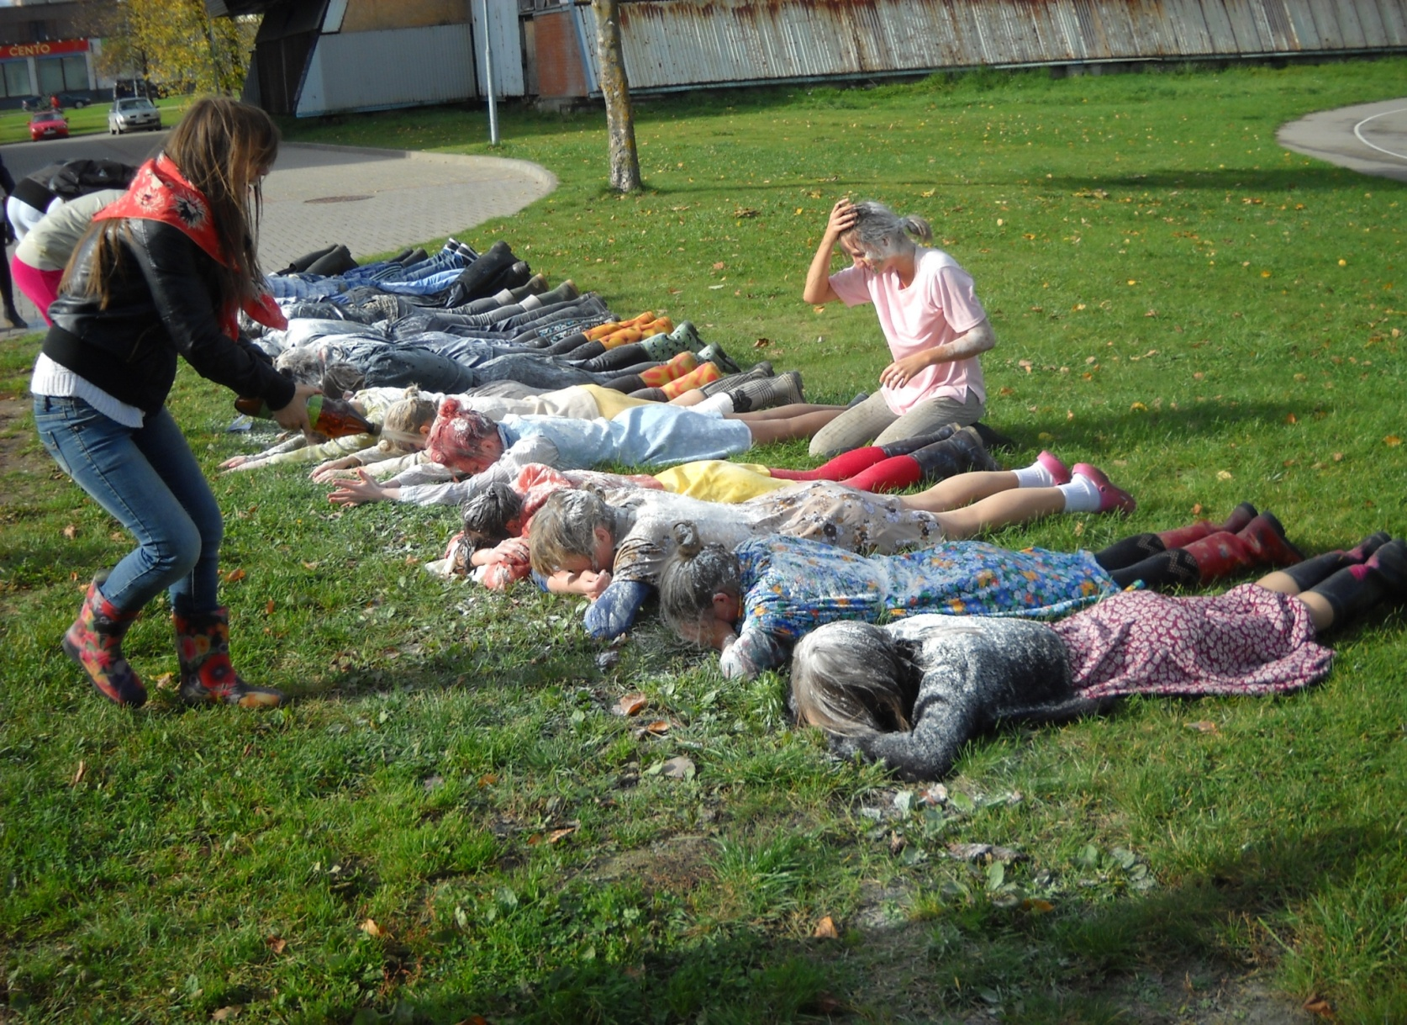
“Fukšu” pārbaudījumi

Slide 11
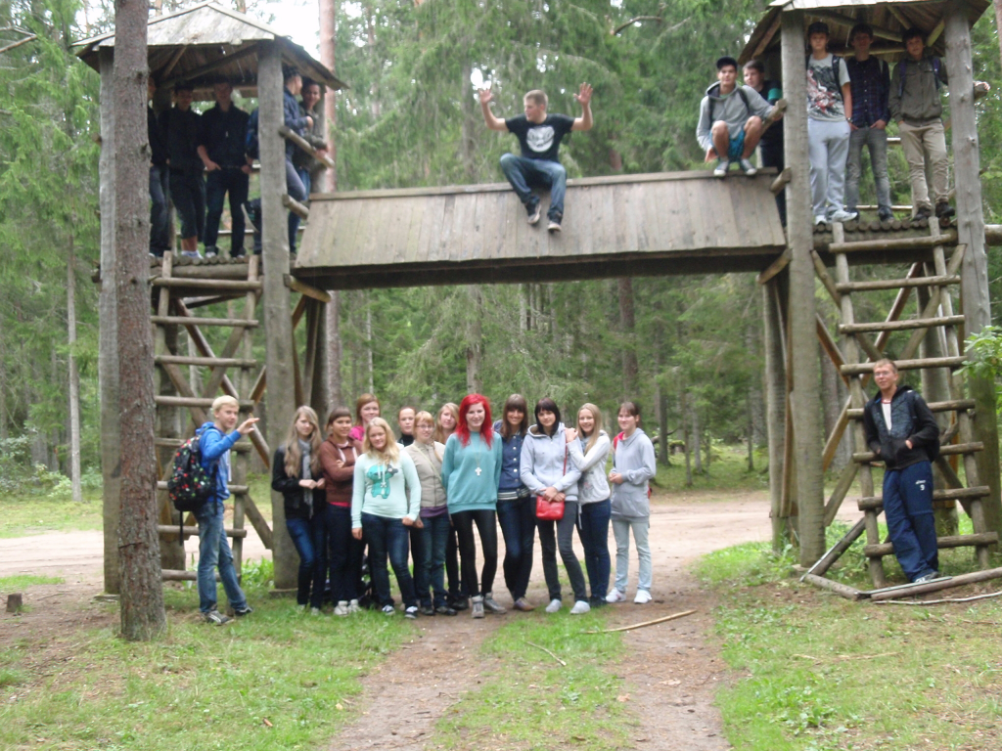
Pirmajā kopīgajā pārgājienā

Slide 12
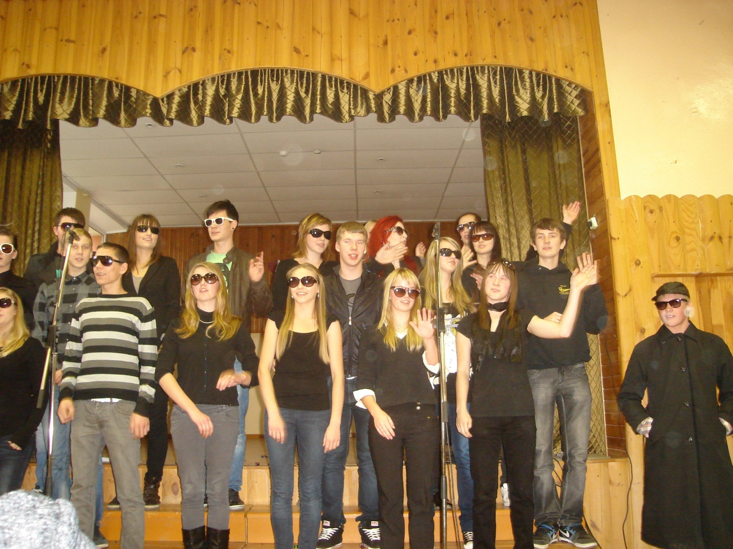
Konkurss „Dziesma dzimtajā valodā„

Slide 13
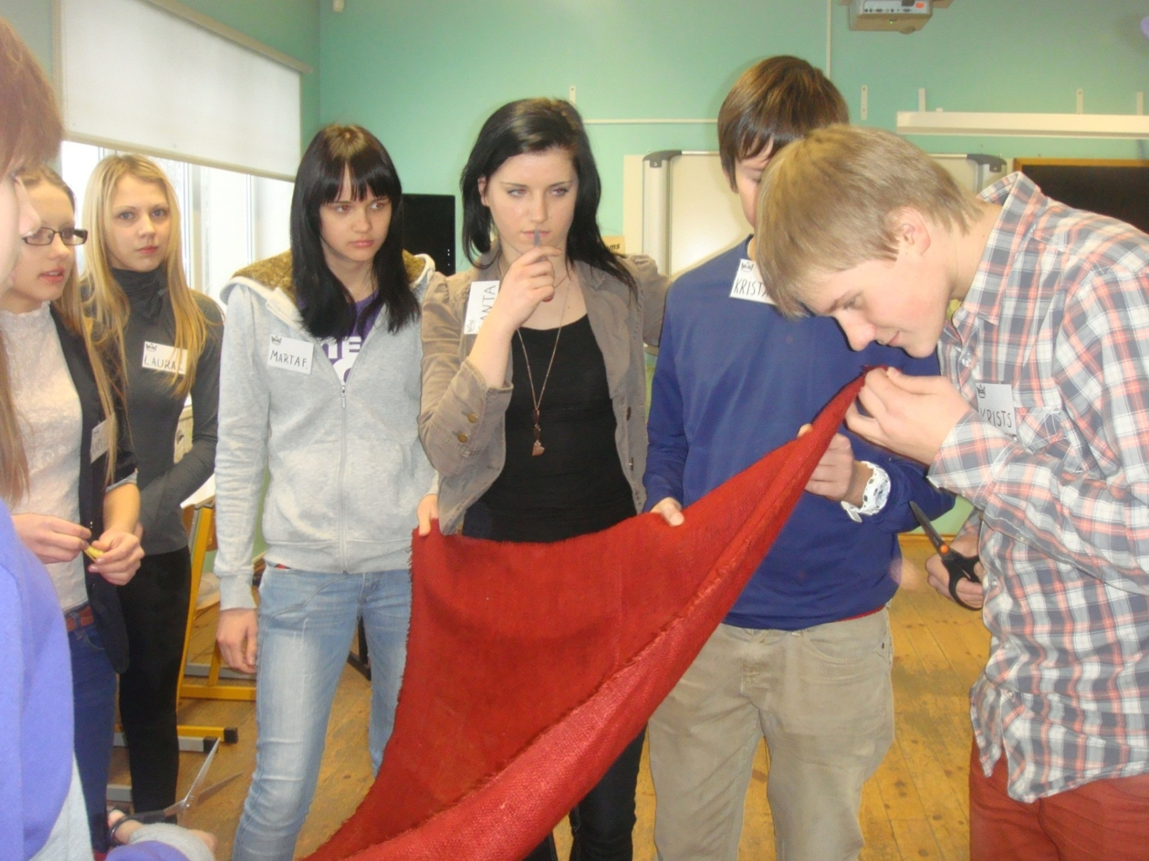
Eiropas Sociālā fonda projekta „Atbalsts izglītības pētījumiem” un Āzijas-Eiropas sadarbības Mūžizglītības foruma - ASEM LLL HUB ietvaros sācies projekts
„Pedagogu profesionālo kompetenču pilnveide darbam starpdisciplinārā mācību vidē, lai tuvinātu mācības reālajai dzīvei un paaugstinātu skolēnu uzņēmību"

Slide 14
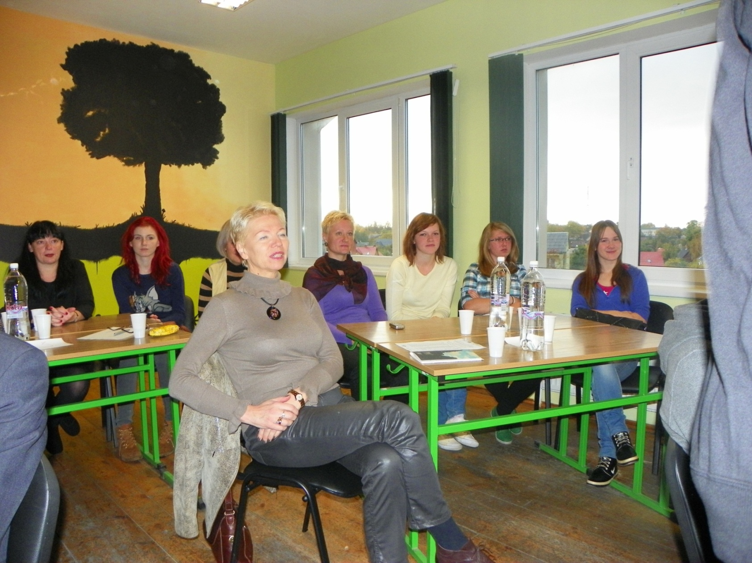
Projekts ieiet finiša taisnē

Slide 15
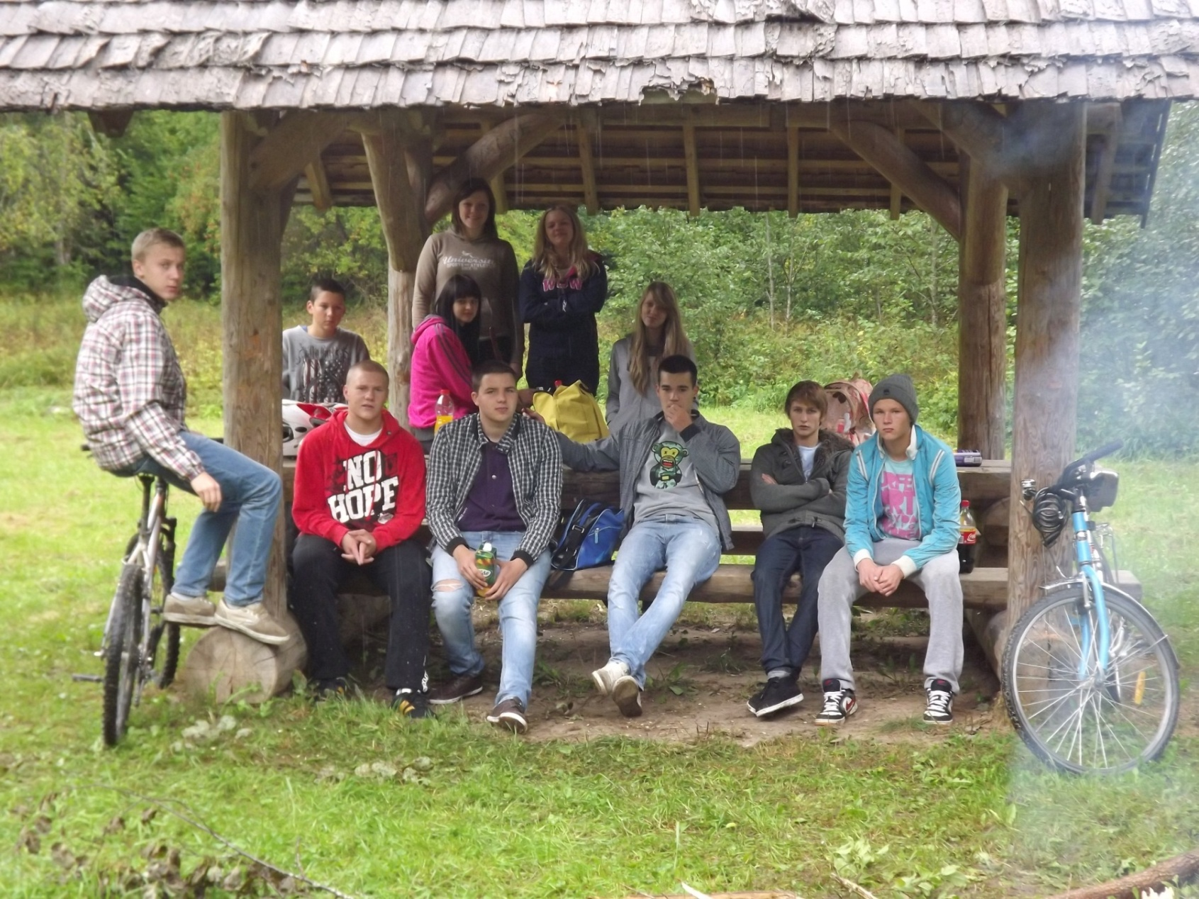
Pārgājiens lietū, meklējot “zemūdens akmeņus”

Slide 16
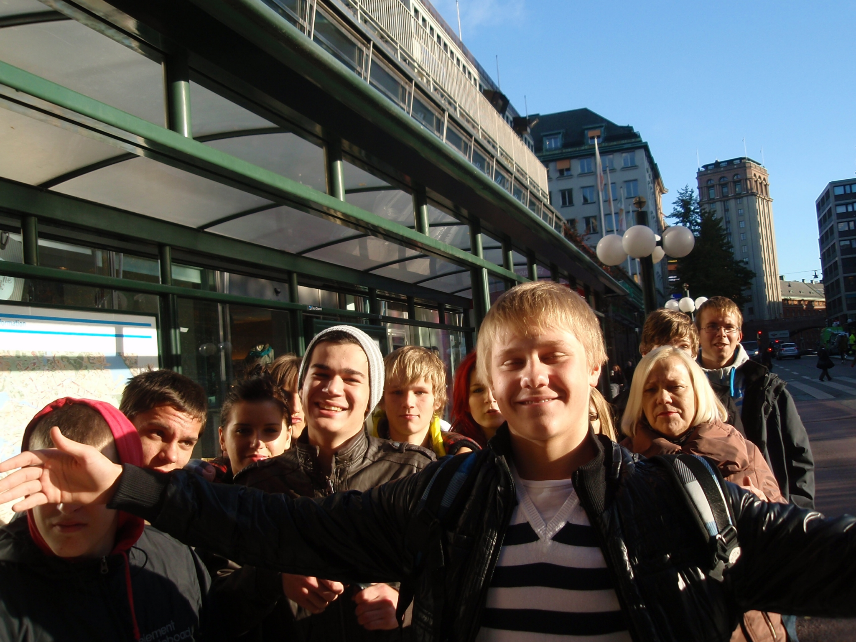
Stokholmā

Slide 17
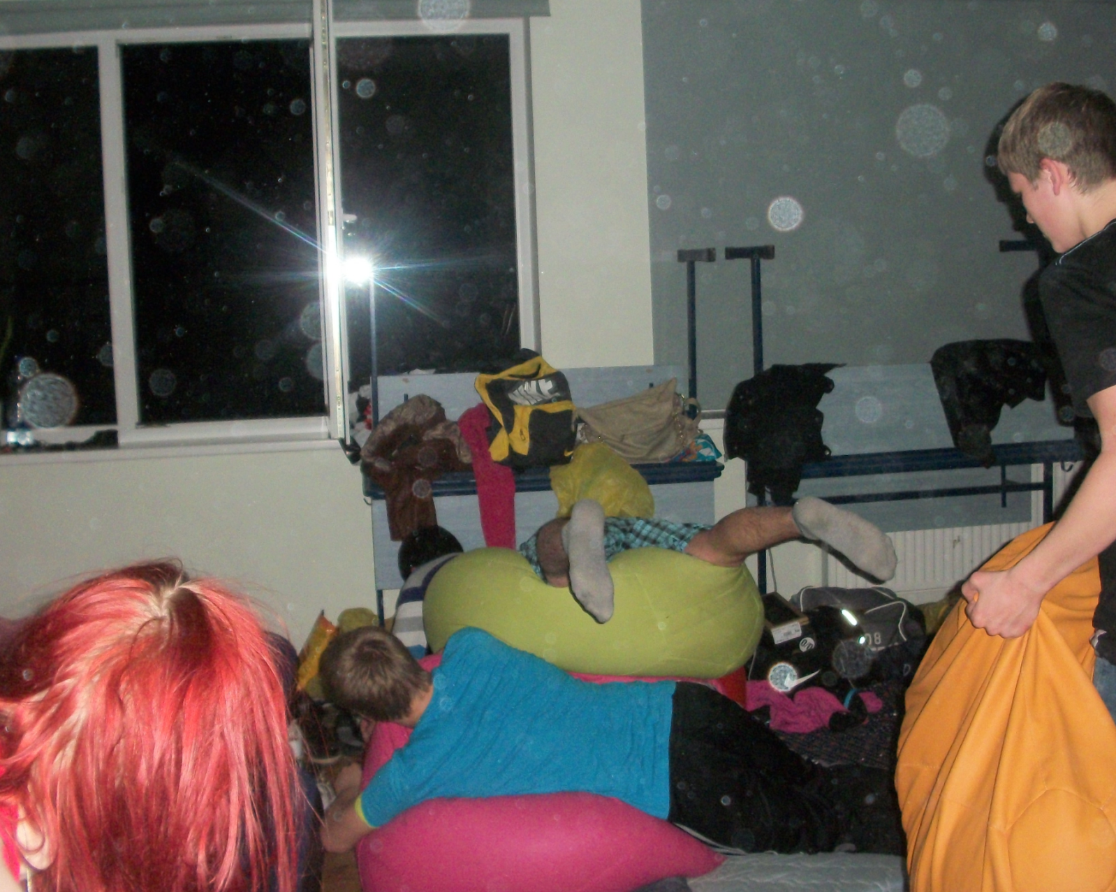
Tikai mūsu klases tradīcija – filmu nakts skolā

Slide 18
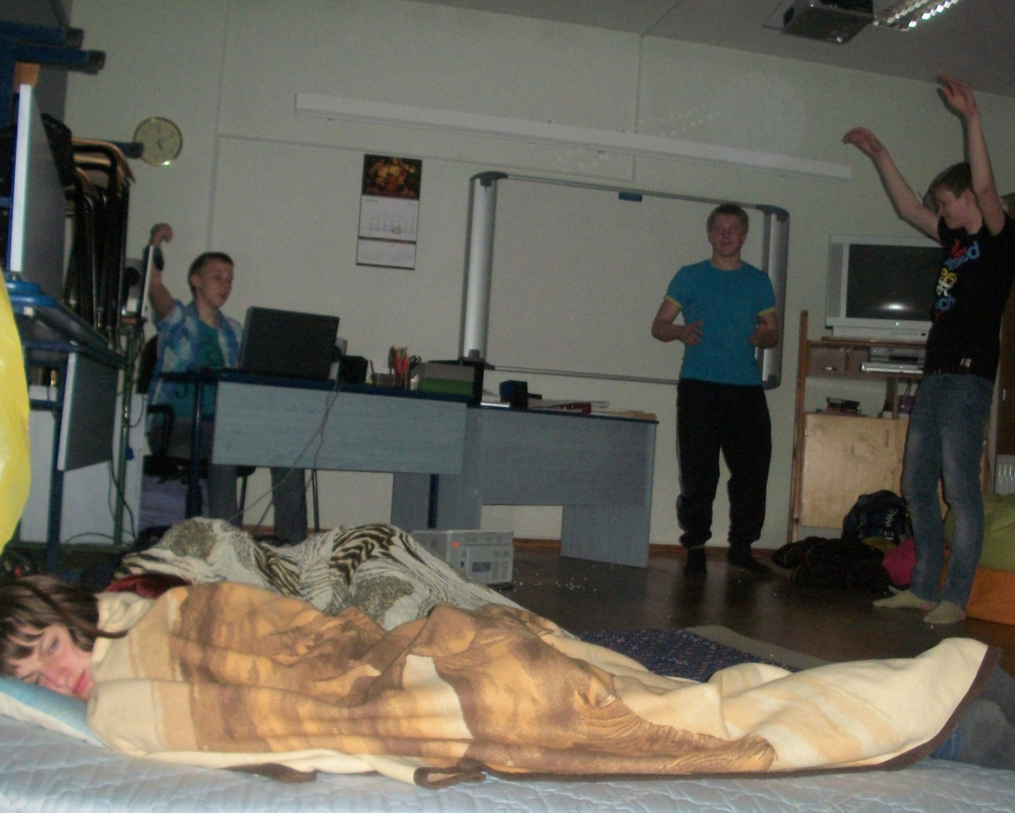
Pēc filmu nakts “pa taisno” uz stundām

Slide 19
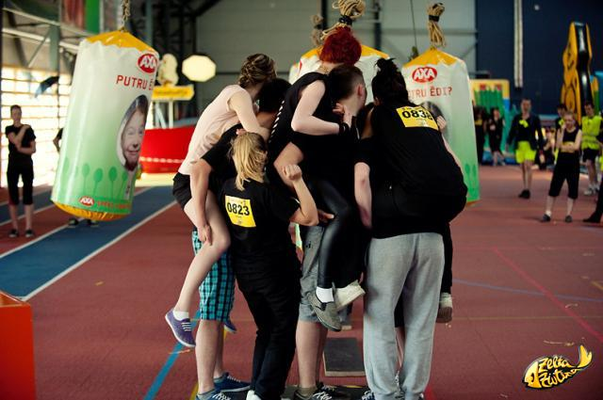
ZZ čempionātā

Slide 20
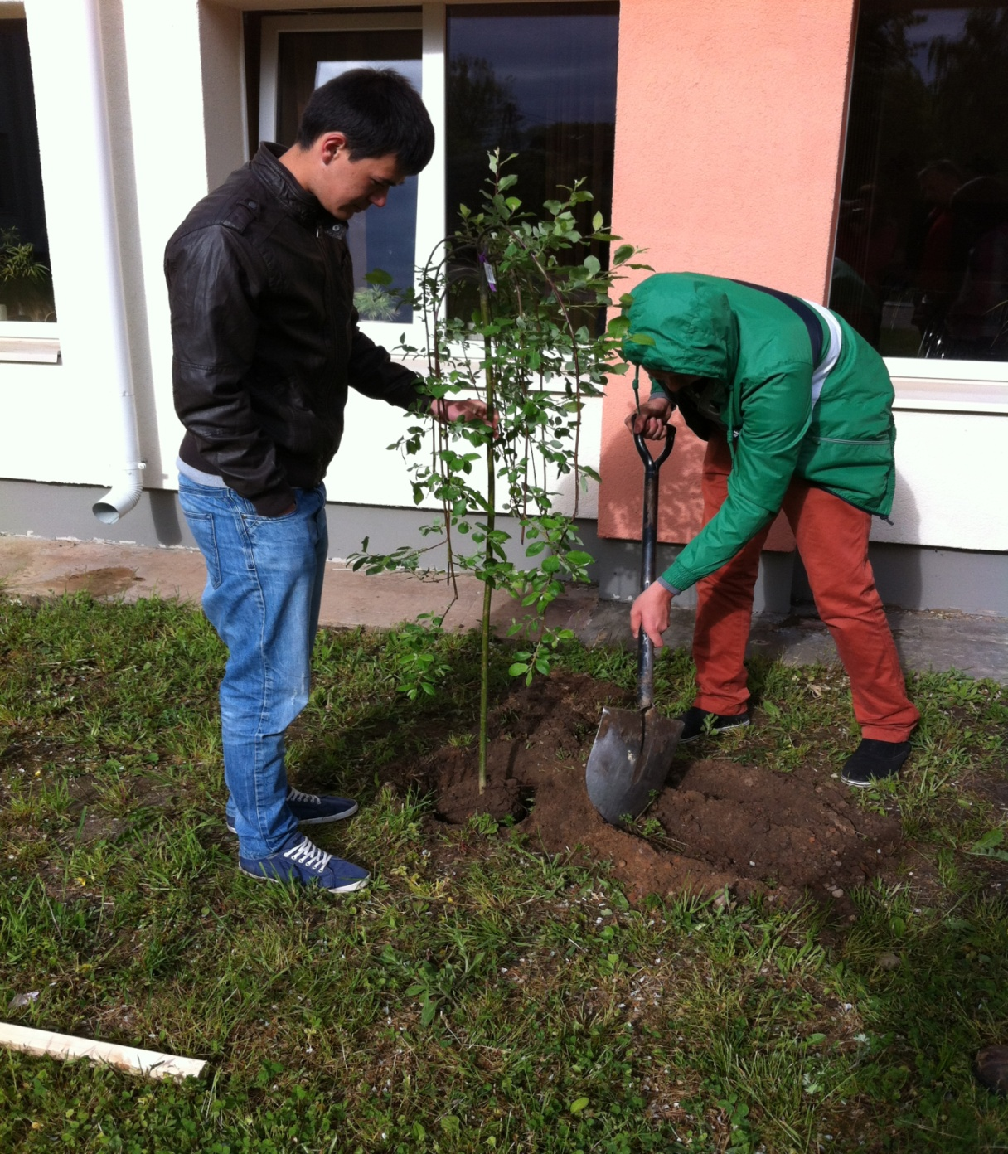
Labiekārtojam skolas apkārtni

Slide 21
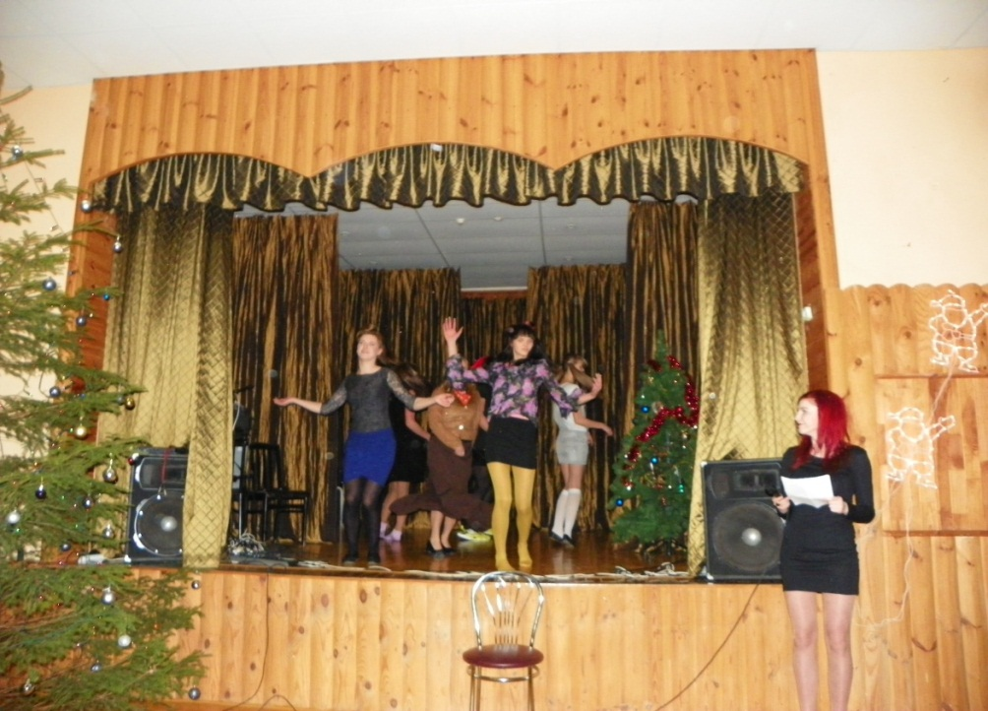
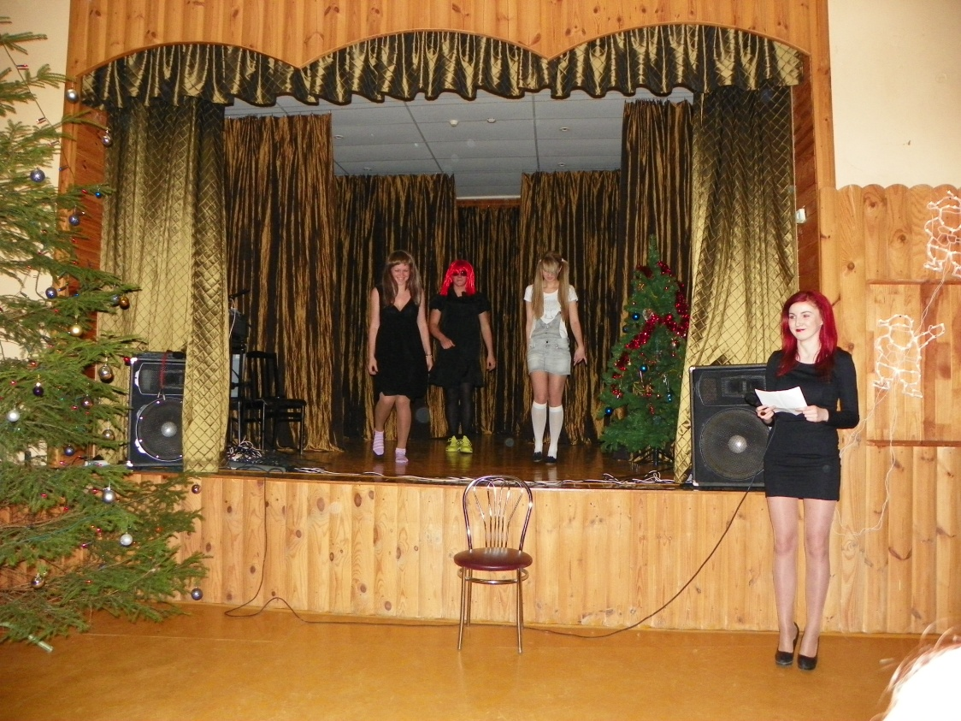
Ziemassvētku izrāde -
,,Sarkanķobītes sāga’’
Mums patīk spēlēt teātri

Slide 22
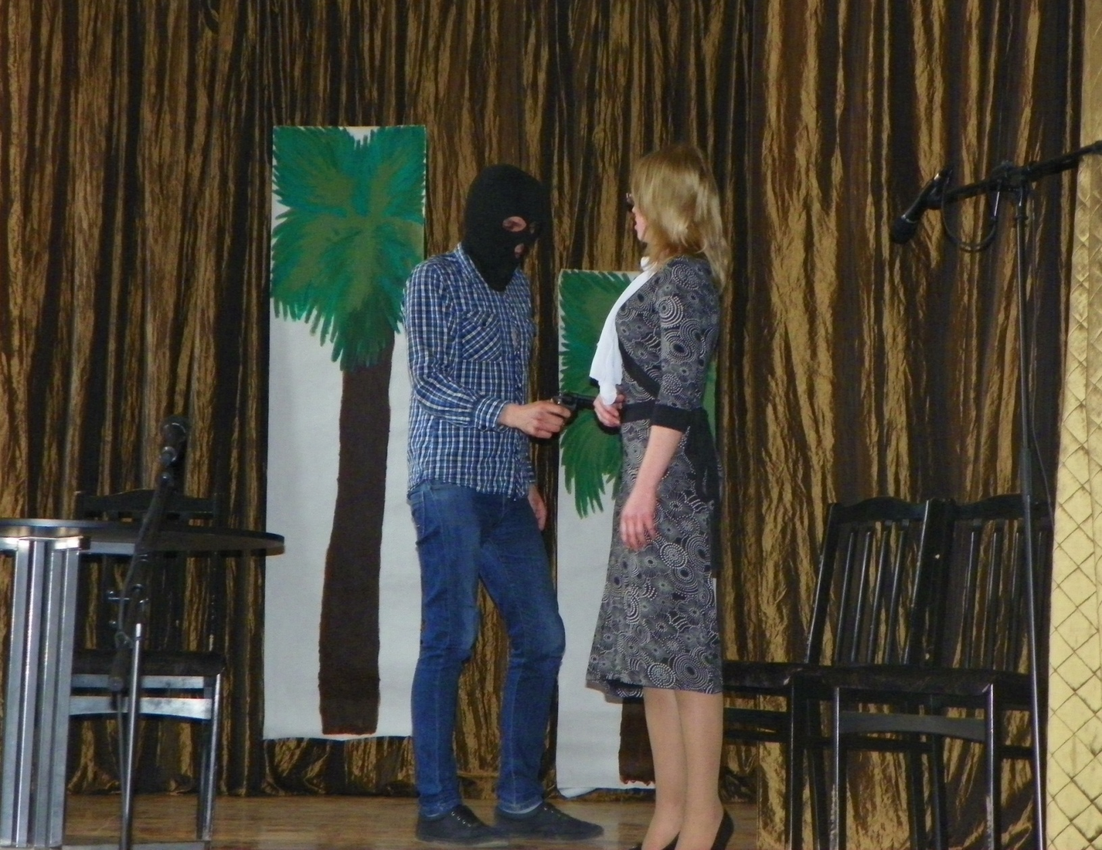

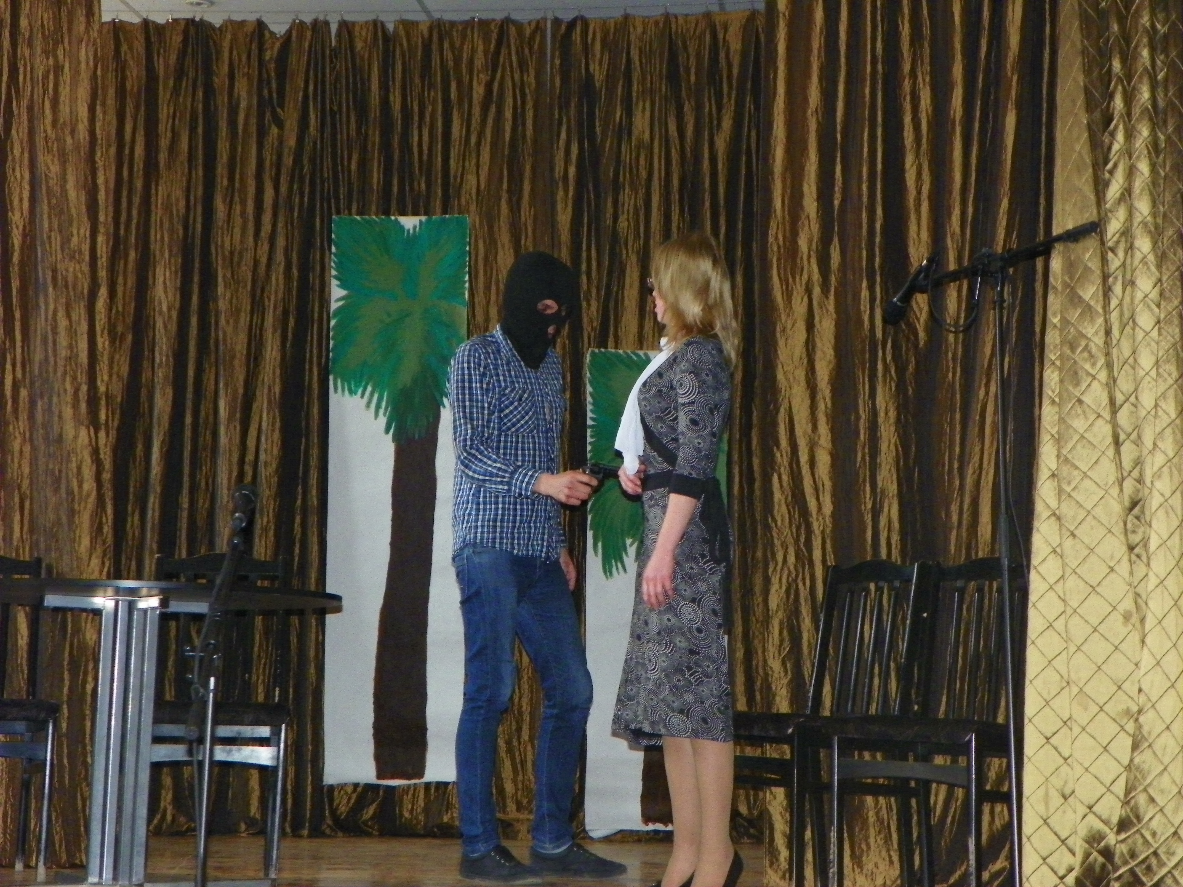
Jau cits teātris

Slide 23
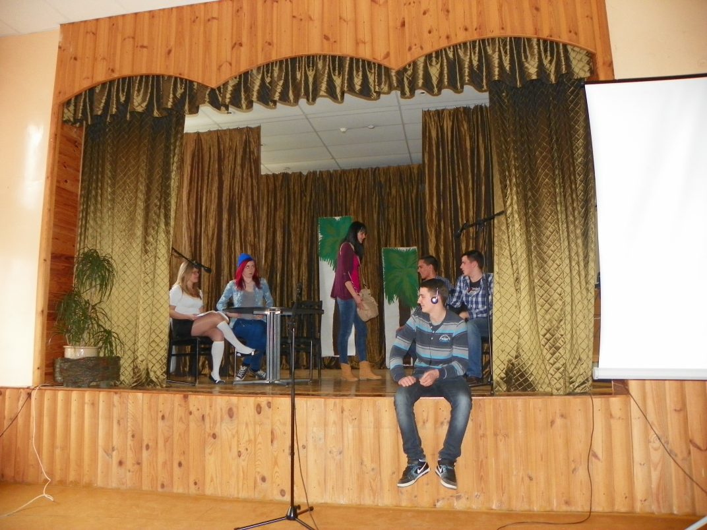
Mūsu skatītāji – ģimnāzijas vecāki

Slide 24
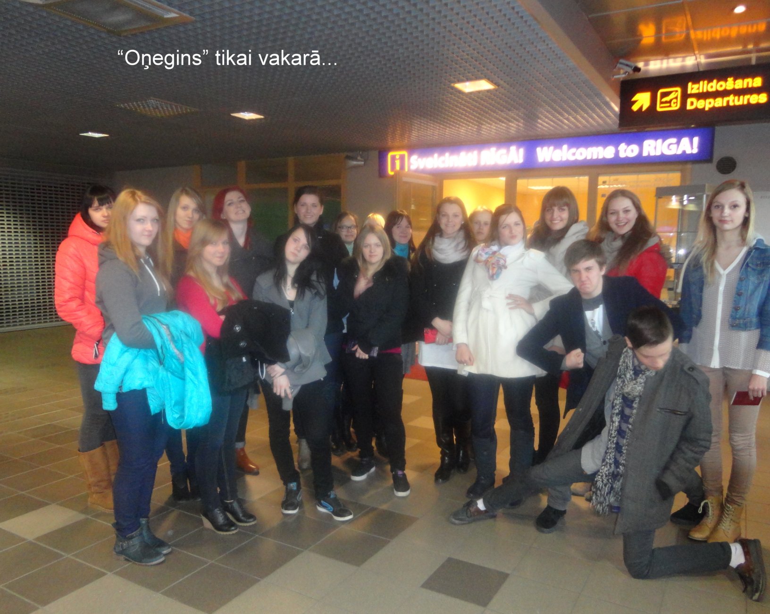
Ekskursija uz Rīgu, vakarā “Oņegins” Dailes teātrī

Slide 25
Epilogs – labs klases audzinātājs
Prot ievērot toleranci un ir elastīgs attiecībās ar audzēkņiem. Šodien klases audzinātājs apzinās, ka skolēns ir līdzvērtīgs partneris, ar kura viedokli jārēķinās.
Prot komunicēt ar skolēnu. Pedagogs ar savu komunicēšanas prasmi rāda paraugu skolēniem, kā veidot savstarpējās attiecības vai tās risināt, tādējādi attīstot savos audzēkņos t.s. sociālo kompetenci.
Prot būt pacietīgs – mūsdienu dinamiskajā laikmetā, kad visi gaida problēmu ātru risinājumu, jāsaprot, ka cilvēcisko attiecību jomā ātra rezultāta nebūs.

Slide 26

Paldies par uzmanību!

